Slide 1
気管カニューレ内吸引

Slide 2
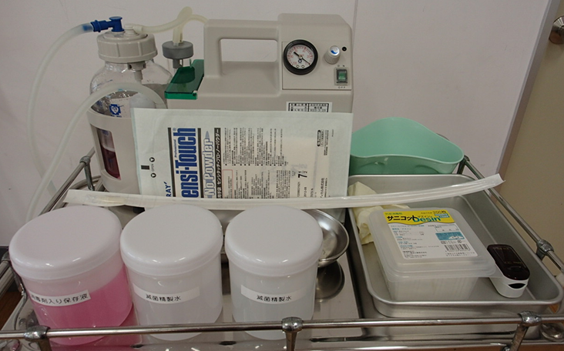
必要物品の準備
１吸引器
２吸引チューブ
３滅菌万能カップ
４滅菌蒸留水(2)
５消毒液
６滅菌手袋（ｾｯｼ）
７ﾃﾞｨｽﾎﾟｰｻﾌﾞﾙ手袋
８清浄綿
（ｱﾙｺｰ綿）
９ｶﾞｰｸﾞﾙﾍﾞｰｽﾝ
10膿盆
11ﾊﾟﾙｽｵｷｼﾒｰﾀｰ

Slide 3
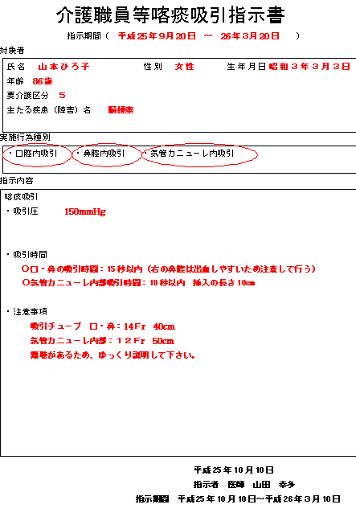
準備①
医師の指示書
の確認

Slide 4
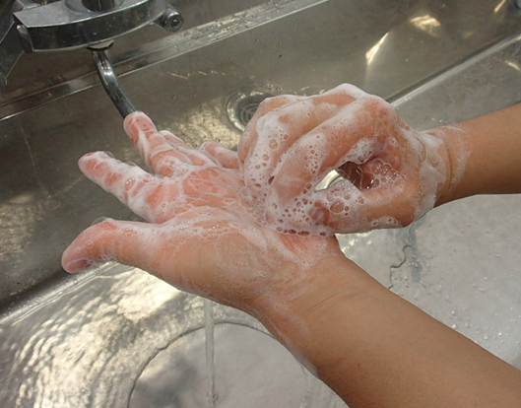
準備②
手洗い

Slide 5
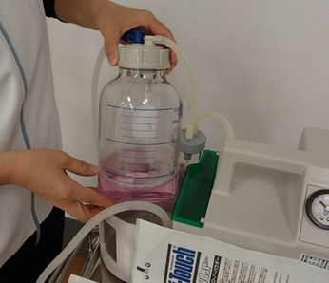
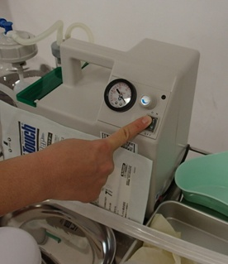
準備③
必要物品・吸引器の用意
吸引びんに水道水を入れる
吸引器の作動点検

Slide 6
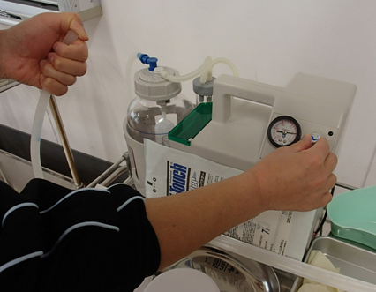
準備③
必要物品・吸引器の用意
吸引圧の設定
親指でふたをして
吸引圧を調整する

Slide 7
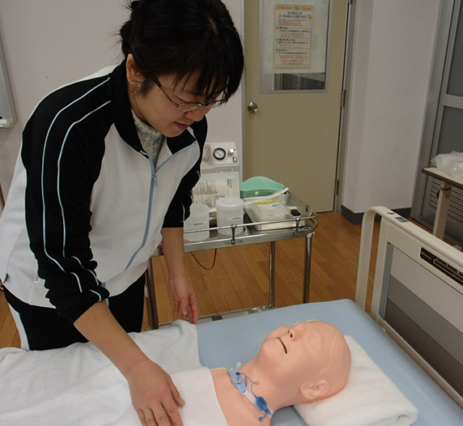
準備④
必要物品を利用者のもとへ運ぶ
準備⑤
利用者に吸引の説明をする
今から、痰を吸って、呼吸を楽にしませんか。

Slide 8
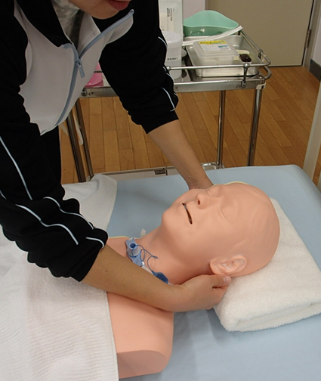
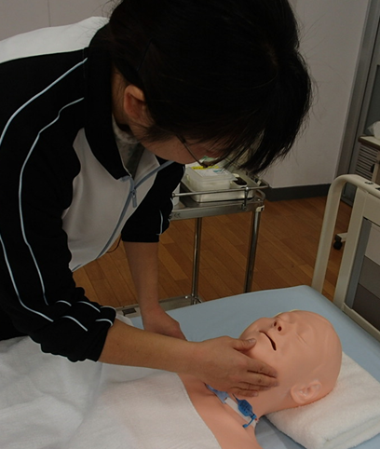
実施⑥
吸引の環境・利用者の姿勢を整える
実施⑦
口腔内・鼻腔内の観察

Slide 9
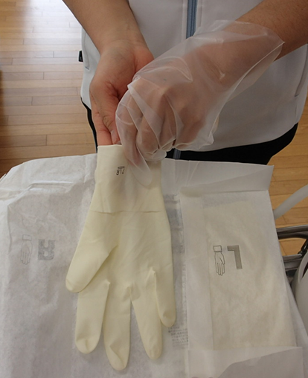
実施⑧
滅菌手袋を利き手につける
滅菌手袋を両手につけて、片方を不潔扱いにしてもよい
先に左手にディスポーサブル手袋をつけてから、手袋の外側に触れないように右手（利き手）に滅菌手袋をつける。

Slide 10
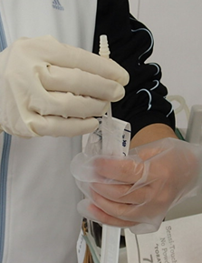
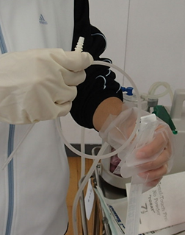
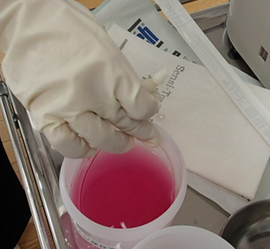
実施⑨
吸引チューブを清潔に取り出す
チューブを輪にして、周囲に触れないようにする。

Slide 11
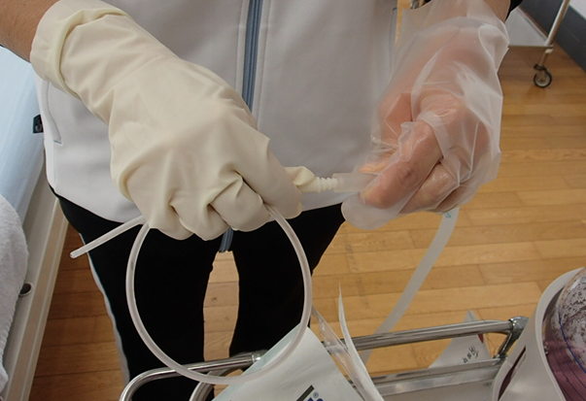
実施⑩
吸引チューブを清潔に連結管で接続する

Slide 12
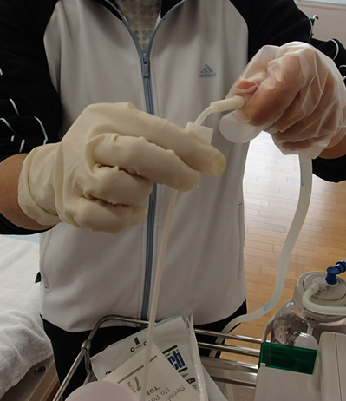
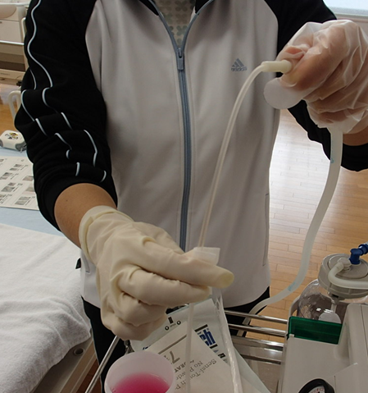
実施⑪
吸引チューブについている消毒剤を清浄綿（ｱﾙｺｰﾙ綿）で拭く
浸漬法の場合
連結管の方から先へ一方向に拭く

Slide 13
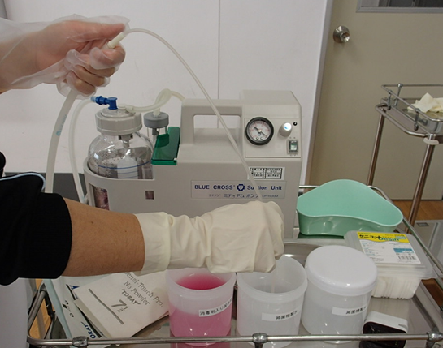
実施⑫
吸引器の電源を入れ、滅菌精製水を吸引し、吸引圧を確認する
浸漬法の場合は、中の消毒液を洗い流す

Slide 14
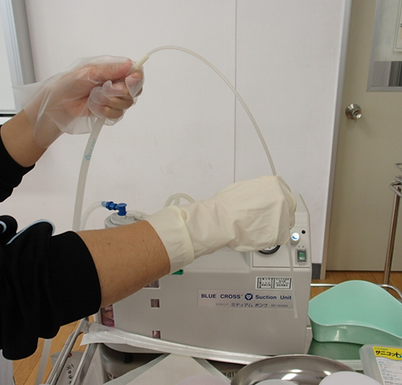
実施⑬
吸引チューブの先端の水をよく切る

Slide 15
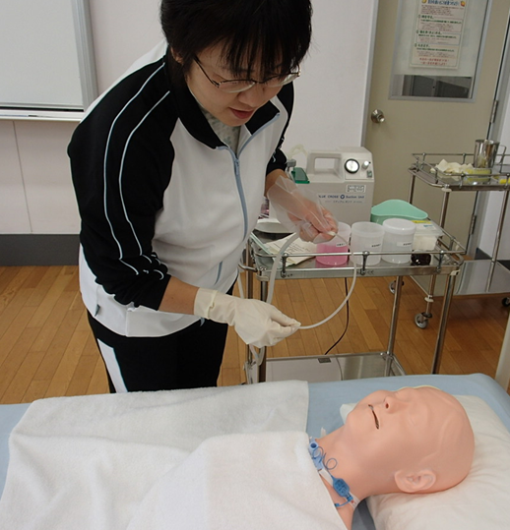
実施⑭
利用者に声かけをする
今から、のどの管にチューブを入れて痰を吸います。
何かありましたら、手を上げて下さい。

Slide 16
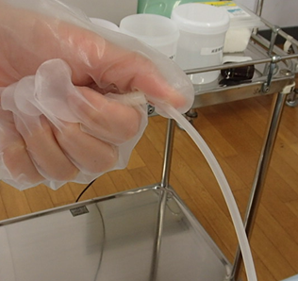
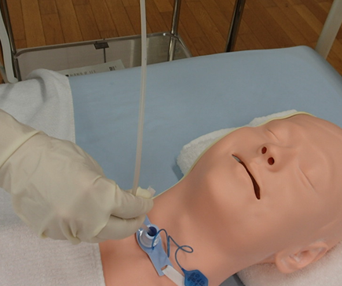
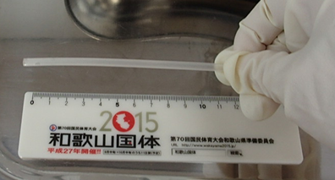
実施⑮
適切な吸引圧で適切な深さまで挿入する
少し圧をかけた状態で挿入する
親指でチューブを曲げるが、完全には折らない
指示された長さの所を持って入りすぎないよう留意する

Slide 17
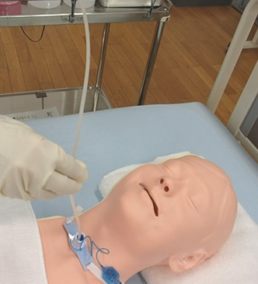
実施⑯
適切な吸引圧で貯留物を吸引
チューブを回しながら圧が1カ所にかからないよう吸引

Slide 18
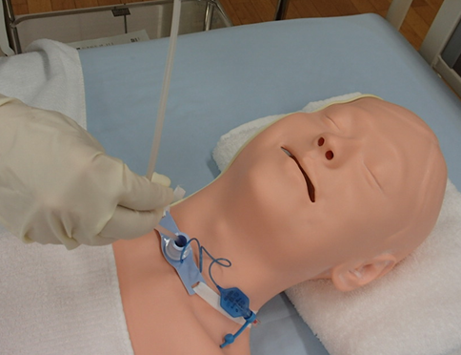
実施⑰
吸引チューブを静かに抜く

Slide 19
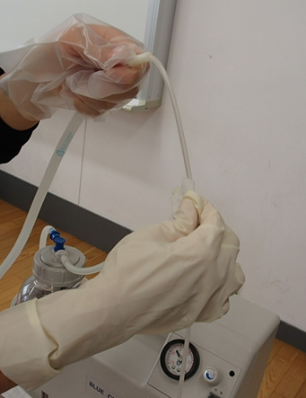
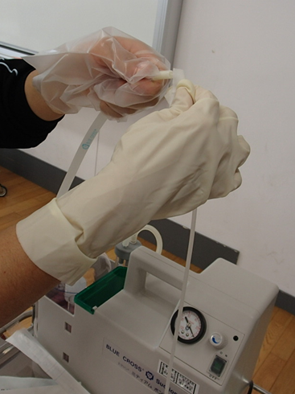
実施⑱
吸引チューブの外側を清浄綿
（ｱﾙｺｰﾙ綿)で拭く
連結管から先へ一方向に拭く

Slide 20
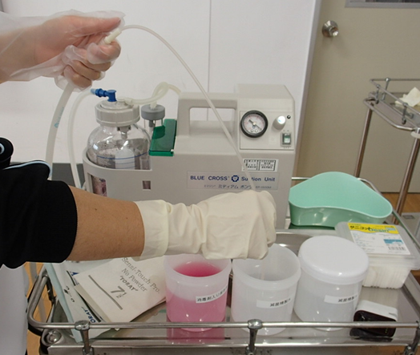
実施⑲
滅菌精製水を吸引し、チューブ内側の汚れを吸引する

Slide 21
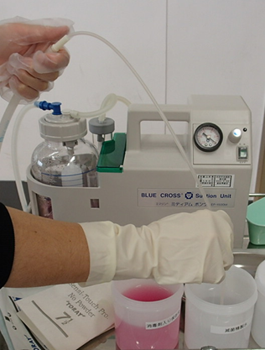
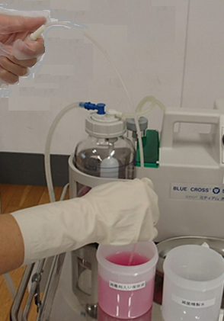
チューブを保管するときは滅菌精製水、消毒剤入り保存液の順で吸引する

Slide 22
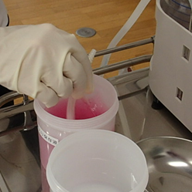
実施⑳
吸引器の電源を切る
実施㉑
吸引チューブを連結管からはずし保管容器に入れるか破棄する

Slide 23
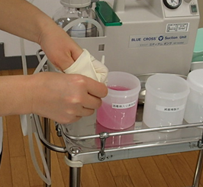
実施㉒
手袋をはずす、またはセッシを
所定の場所に戻す

Slide 24
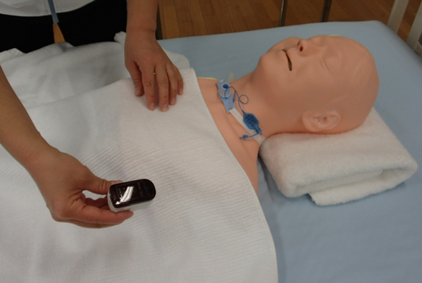
実施㉓
利用者への吸引終了の声かけ・姿勢の整え
実施㉔
吸引物及び利用者の状態を観察
終わりましたよ。たんは取り切れましたか。苦しくありませんか。

Slide 25
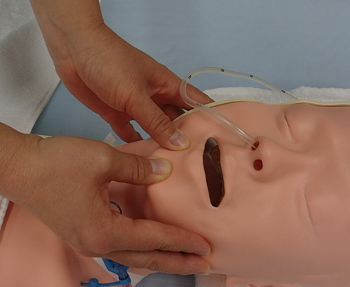
実施㉕
利用者の吸引前の状態と吸引後の状態変化を観察
実施㉖
吸引後に経鼻経管栄養チューブが口腔内に出てきていないことを観察

Slide 26
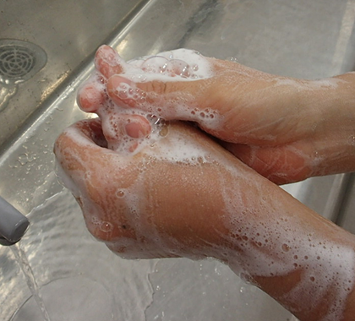
実施㉗
手洗い

Slide 27
報告㉘
吸引物及び利用者の状態を報告
利用者の吸引前の状態と吸引後の状態変化を報告
報告㉙
吸引後に経鼻経管栄養チューブが口腔内に出てきていないことを報告
報告㉚
ヒヤリハット・アクシデントの報告

Slide 28
片づけ㉛
排液びんの排液量が70～80％になる前に捨てる
片づけ㉜
使用物品を速やかに片づけまたは交換する

Slide 29
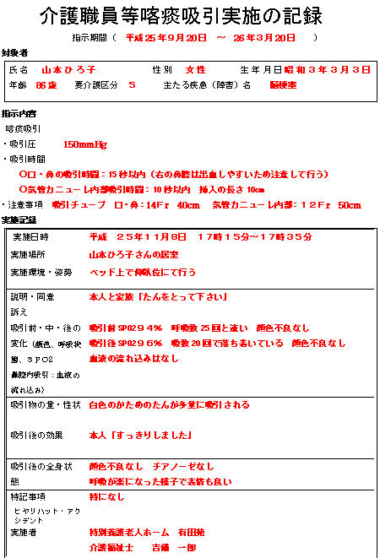
記録㉝
実施記録を
記載する

